Slide 1


Slide 2


Slide 3

_As rochas metamórficas pré-mesozóicas de Portugal:
A- Padrão de afloramento (baseado no mapa de 1/1 000 000, Laboratório de Geologia e Minas, 2010);
B- Zonamento de acordo com a semelhança das sequências cronostratigráficas.
Fig. 38

Slide 4
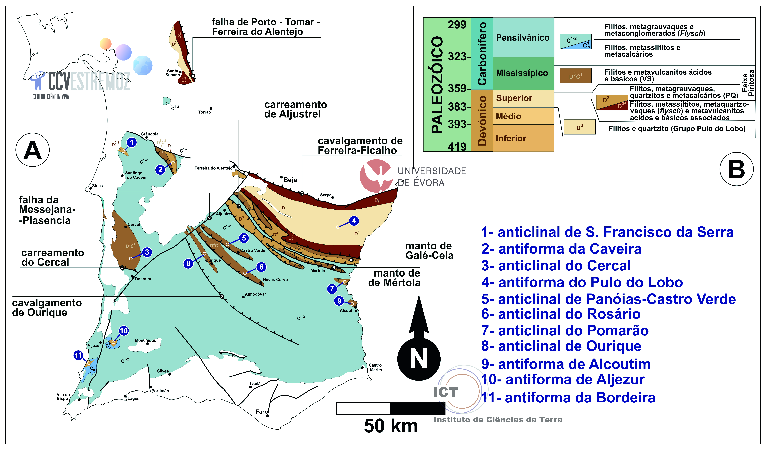
_Unidades metassedimentares do pré-mesozóico da região a Sudoeste de Beja (baseado no mapa de 1/1 000 000, Laboratório de Geologia e Minas, 2010).
A - Padrão de afloramento;
B - Sucessão das unidades litostratigráficas.
Fig. 39

Slide 5
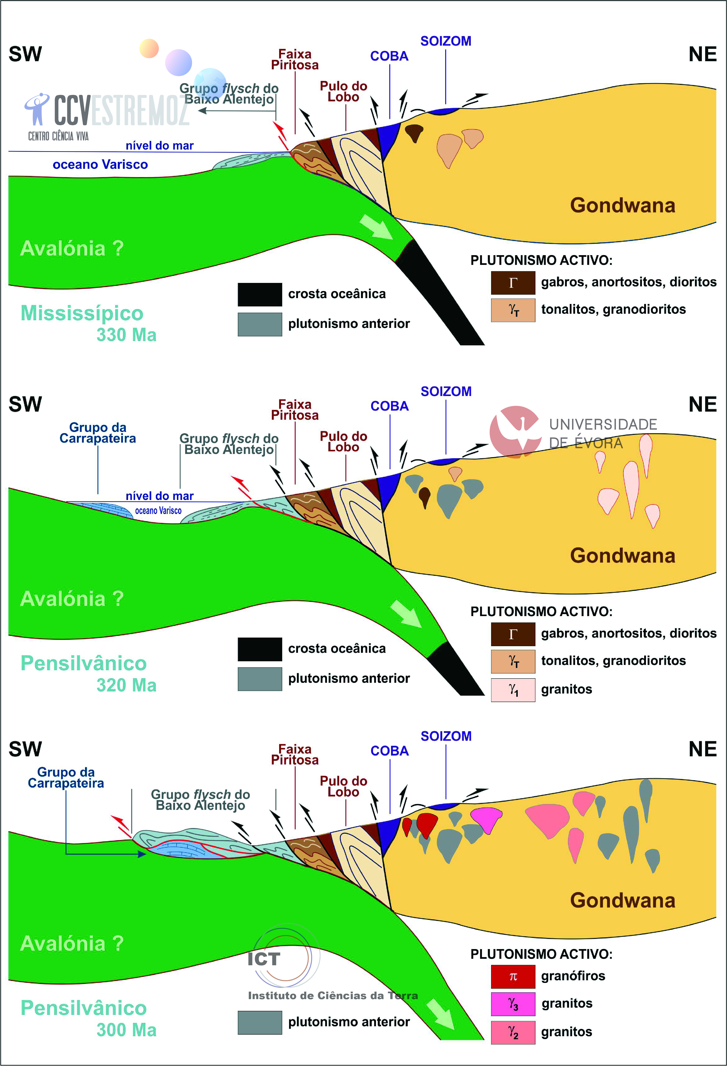
_Representação (esquemática e sem preocupação de escala) da evolução da relação entre a sedimentação pensilvânica do Sudoeste de Portugal e o plutonismo contemporâneo que se foi desenvolvendo mais a Norte (baseado na informação das figuras 32 e 39).
A - Início da deposição do Grupo Flysch do Baixo Alentejo coexistindo com plutonismo imediatamente a norte da zona de sutura (COBA - complexo ofiolítico de Beja - Acebuches; SOIZOM - sequências ofiolíticas internas da Zona de Ossa - Morena);
B - O continuar do processo de colisão continental, leva à progressão das sequências flysch para SW e do plutonismo para Norte;
C - Fases finais do orógeno varisco ibérico com a sobreposição tectónica do flysch tardio às sequências de menor profundidade do SW ibérico com afinidades avalónicas (?), contemporâneas do plutonismo mais tardio a Norte.
Fig. 40

Slide 6
_Unidades metamórficas pré-mesozóicas da região entre Beja e Portalegre (baseado no mapa de 1/1 000 000, Laboratório de Geologia e Minas, 2010).
A - Padrão de afloramento;
B - Sucessão das unidades litostratigráficas.
Fig. 41

Slide 7
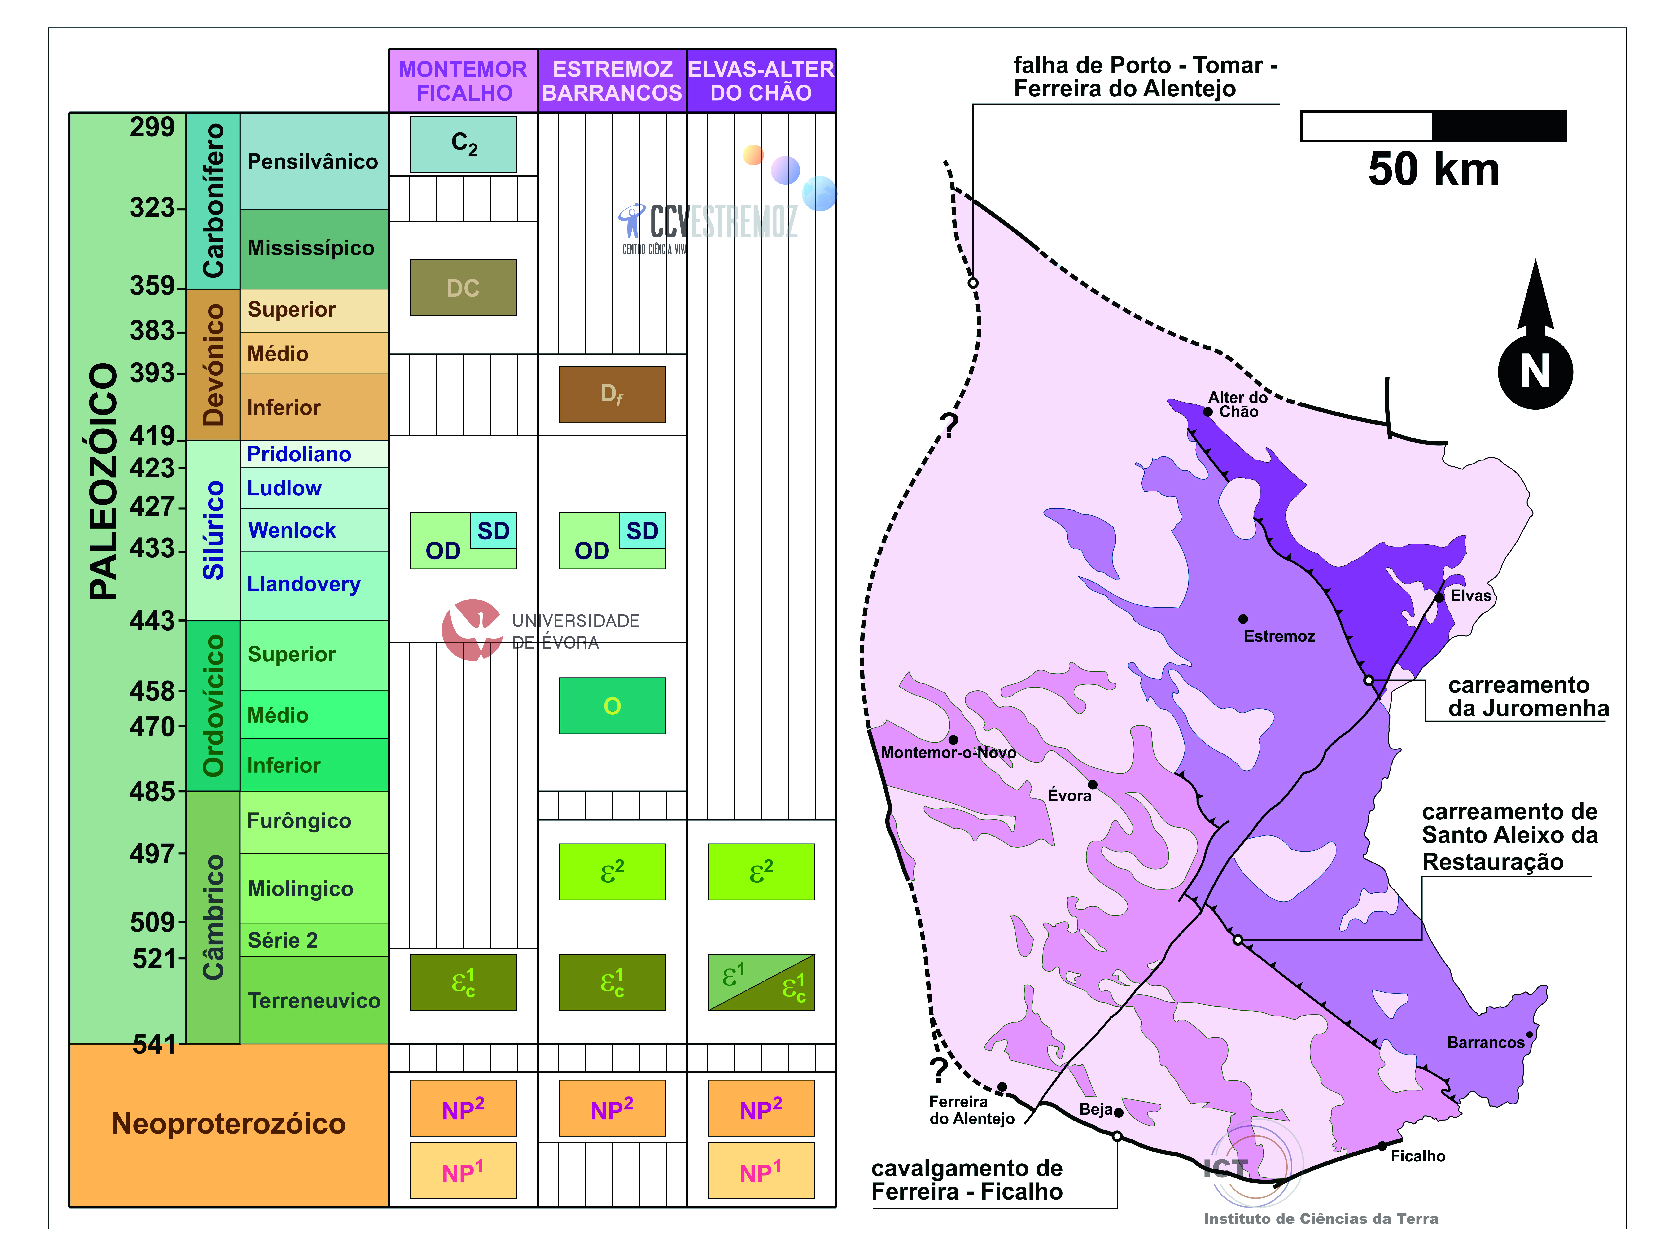
_Subdivisão do domínio A com base na variação das unidades litostratigráficas (baseado no mapa de 1/1 000 000, Laboratório de Geologia e Minas, 2010).
Fig. 42

Slide 8
_Unidades metassedimentares do pré-mesozóico da região entre Portalegre e Vila Real - Moncorvo (baseado no mapa de 1/1 000 000, Laboratório de Geologia e Minas, 2010).
A- Padrão de afloramento;
B- Sucessão das unidades litostratigráficas.
Fig. 43

Slide 9
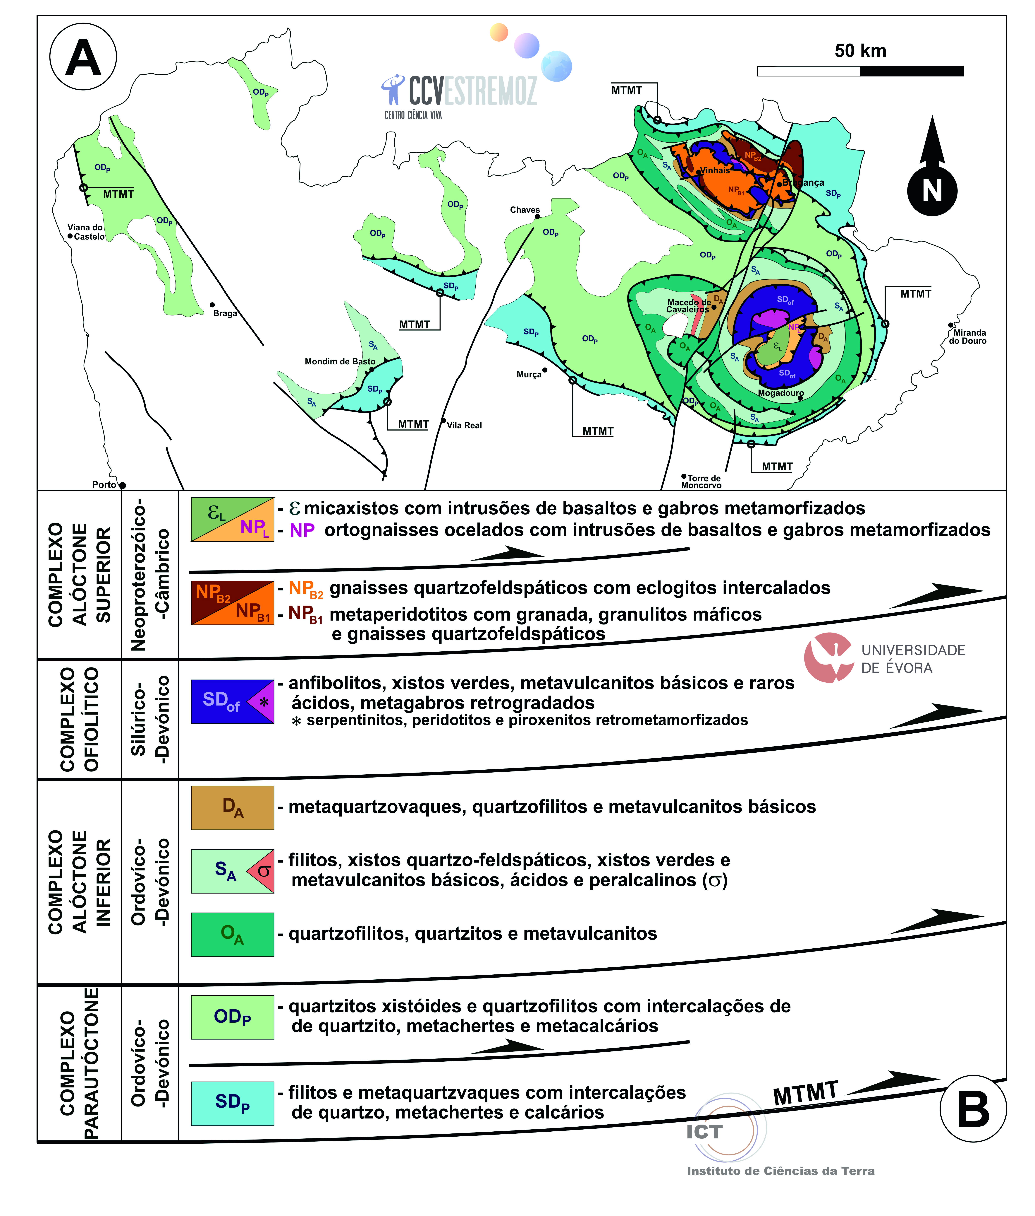
_Unidades parautóctones e alóctones do pré-mesozóico da região Minho - Trás-os-Montes (baseado no mapa de 1/1 000 000, Laboratório de Geologia e Minas, 2010).
A - Padrão de afloramento;
B - Sucessão das unidades litostratigráficas.
Fig. 44

Slide 10
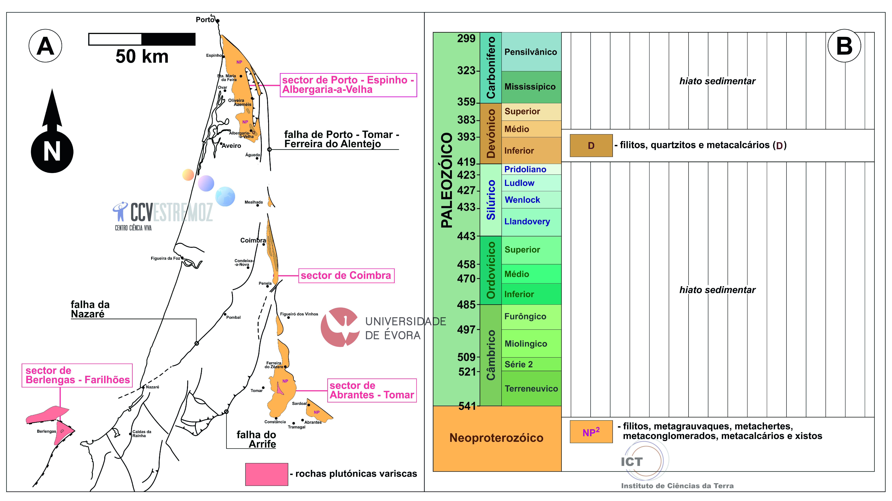
_Unidades metassedimentares do pré-mesozóico a Oeste da falha de Porto-Tomar (baseado no mapa de 1/1 000 000, Laboratório de Geologia e Minas, 2010).
A- Padrão de afloramento;
B- Sucessão das unidades litostratigráficas.
Fig. 45

Slide 11
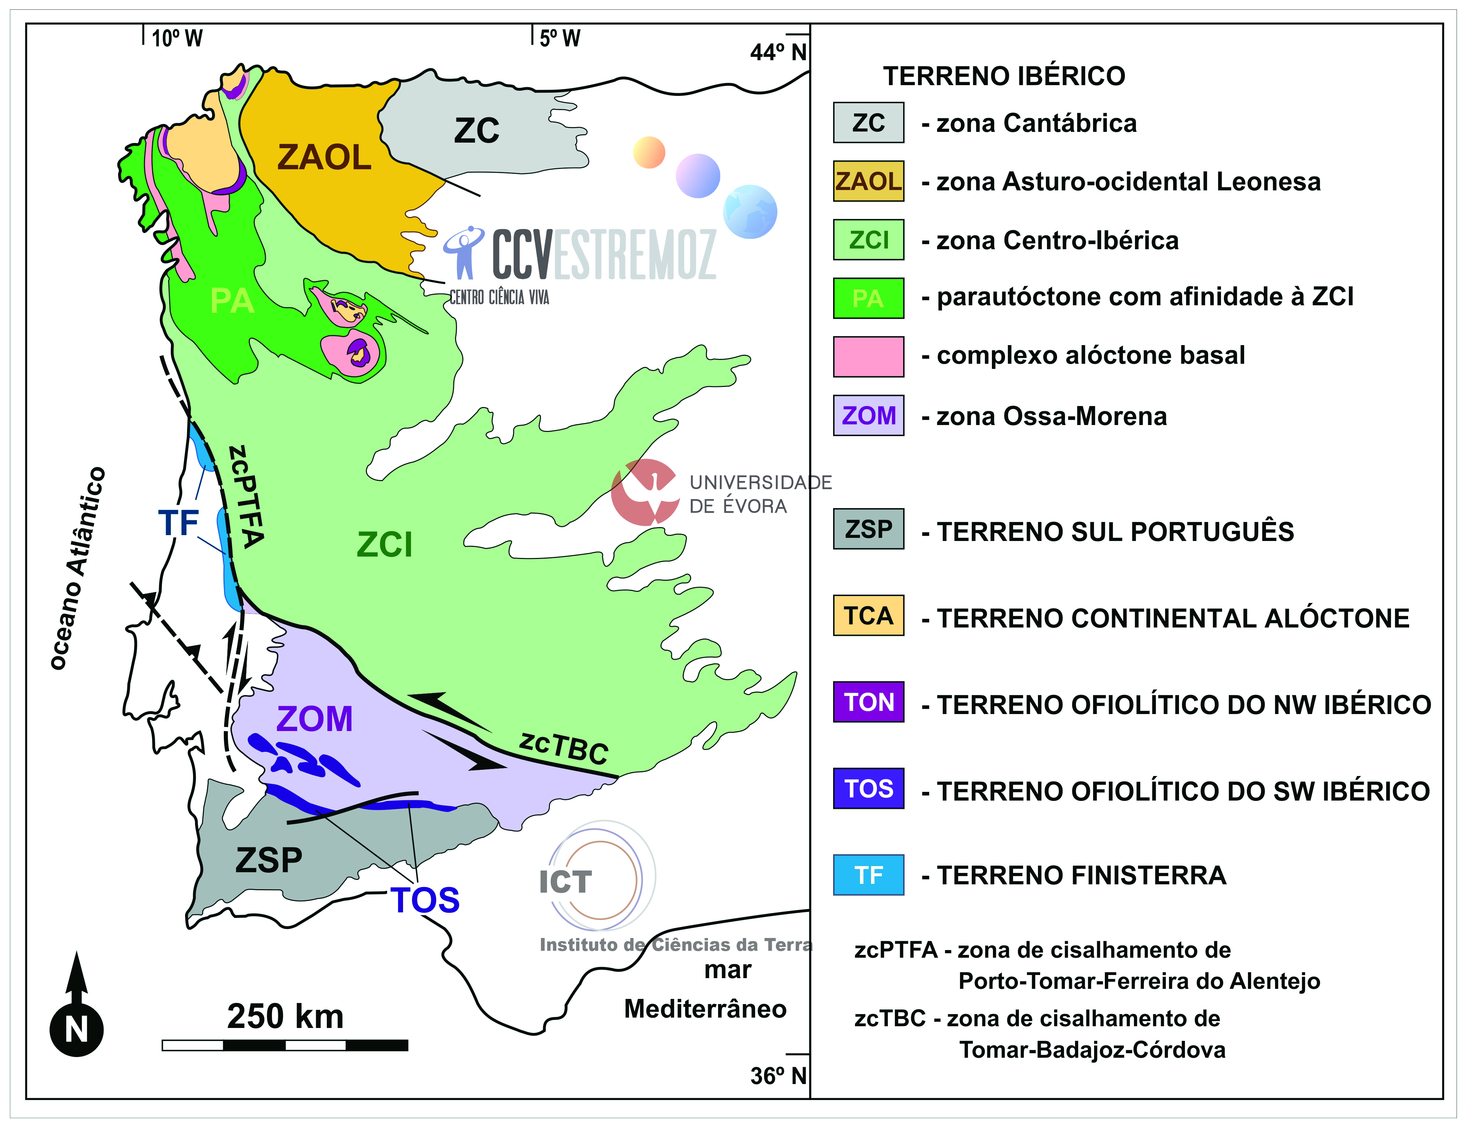
_Distribuição espacial das principais zonas do pré-Mesozóico ibérico e sua integração no conceito de terrenos tectónicos (baseado em Lotze, 1945; Julivert et al, 1972 e Farias et al, 1987).
Fig. 46

